Slide 1
О ДЕЯТЕЛЬНОСТИ
МИНИСТЕРСТВА ПО ДЕЛАМ РЕЛИГИЙ И ГРАЖДАНСКОГО ОБЩЕСТВА РЕСПУБЛИКИ КАЗАХСТАН
Астана 2017

Slide 2

НАПРАВЛЕНИЯ РАБОТЫ МИНИСТЕРСТВА
1
СОВЕРШЕНСТВОВАНИЕ
МОДЕЛИ ВЗАИМОДЕЙСТВИЯ ГОСУДАРСТВА И РЕЛИГИИ,
ОСНОВАННОЙ НА ПРИОРИТЕТАХ СВЕТСКИХ ЦЕННОСТЕЙ И НУЛЕВОЙ ТЕРПИМОСТИ К ДЕСТРУКТИВНЫМ РЕЛИГИОЗНЫМ ТЕЧЕНИЯМ
РЕЛИГИЯ:
ГРАЖДАНСКОЕ ОБЩЕСТВО:
РАЗВИТИЕ ДИАЛОГА И
РАСШИРЕНИЕ СОЦИАЛЬНОГО ПАРТНЕРСТВА
МОЛОДЕЖНАЯ ПОЛИТИКА:
СОЗДАНИЕ УСЛОВИЙ ДЛЯ САМОРЕАЛИЗАЦИИ
И СОЦИАЛЬНОЙ АКТИВНОСТИ МОЛОДЕЖИ

Slide 3

ПРИОРИТЕТЫ В СФЕРЕ РЕЛИГИИ
2
2
3
1
ПРОФИЛАКТИКА
РЕЛИГИОЗНОГО ЭКСТРЕМИЗМА
НЕЙТРАЛИЗАЦИЯ
ДЕСТРУКТИВНОЙ ИДЕОЛОГИИ
СОХРАНЕНИЕ
СВЕТСКИХ ПРИНЦИПОВ

Slide 4

СИТУАЦИЯ В СФЕРЕ РЕЛИГИИ
3
РЕЛИГИОЗНЫЕ НАСТРОЕНИЯ КАЗАХСТАНЦЕВ
75% верующие, но не совершают регулярно религиозные обряды
10% атеисты и агностики
15% верующие, постоянно практикуют все религиозные обряды
В ОБЩЕСТВЕ ПРЕОБЛАДАЮТ СВЕТСКИЕ ВЗГЛЯДЫ
СРЕДИ КАЗАХСТАНЦЕВ ПРЕВАЛИРУЕТ
84% терпимость,
уважение к представителям различных конфессий и закону
85% неприятие
деструктивной
деятельности

Slide 5



УСИЛЕНИЕ РОЛИ ГОСУДАРСТВА ПРИ ЗАКОНОДАТЕЛЬНОМ РЕГУЛИРОВАНИИ СФЕРЫ РЕЛИГИИ
4

Slide 6

КОНЦЕПЦИЯ ГОСУДАРСТВЕННОЙ ПОЛИТИКИ
В СФЕРЕ РЕЛИГИИ НА 2017-2020 ГОДЫ
5
СОВЕРШЕНСТВОВАНИЕ ЗАКОНОДАТЕЛЬСТВА
ПРОФИЛАКТИКА РЕЛИГИОЗНОГО ЭКСТРЕМИЗМА
РАЗВИТИЕ ЕДИНОЙ СИСТЕМЫ РАБОТЫ ГОСОРГАНОВ И ИНСТИТУТОВ ГРАЖДАНСКОГО ОБЩЕСТВА
МОНИТОРИНГ, ОТЧЕТНОСТЬ И КОНТРОЛЬ РАБОТЫ ГОСОРГАНОВ
ВОВЛЕЧЕНИЕ ГРАЖДАНСКОГО ОБЩЕСТВА
В СИСТЕМУ МОНИТОРИНГА СФЕРЫ РЕЛИГИИ
КОНЦЕПЦИЯ ПОЗВОЛЯЕТ
Определить главные векторы государственно-конфессиональной политики
Укрепить светские устои государственного устройства
Обеспечить стабильность в религиозной сфере

Slide 7
ПРОЕКТ ЗАКОНА «О ВНЕСЕНИИ ИЗМЕНЕНИЙ И ДОПОЛНЕНИЙ В НЕКОТОРЫЕ ЗАКОНОДАТЕЛЬНЫЕ АКТЫ РК ПО ВОПРОСАМ РЕЛИГИОЗНОЙ ДЕЯТЕЛЬНОСТИ И РЕЛИГИОЗНЫХ ОБЪЕДИНЕНИЙ»
6
Поправки вносятся в 15 законодательных актов
(12 законов и 3 кодекса) РК:
ОСНОВНЫЕ НОВЕЛЛЫ НАПРАВЛЕНЫ НА:
определение приоритета светских законов перед требованиями религии;
защиту прав всех граждан вне зависимости от отношения к религии;
воспрепятствование расширению деструктивной идеологии;
регулирование получения религиозного образования за рубежом
Кодекс о браке и семье
Уголовно-исполнительный кодекс
Кодекс об административных правонарушениях
Закон «О национальной безопасности»
Закон «О государственной службе»
Закон «О противодействии терроризму»
Закон «О противодействии экстремизму»
Закон «О религиозной деятельности и религиозных объединениях»
Закон «Об органах внутренних дел Республики Казахстан»

Slide 8

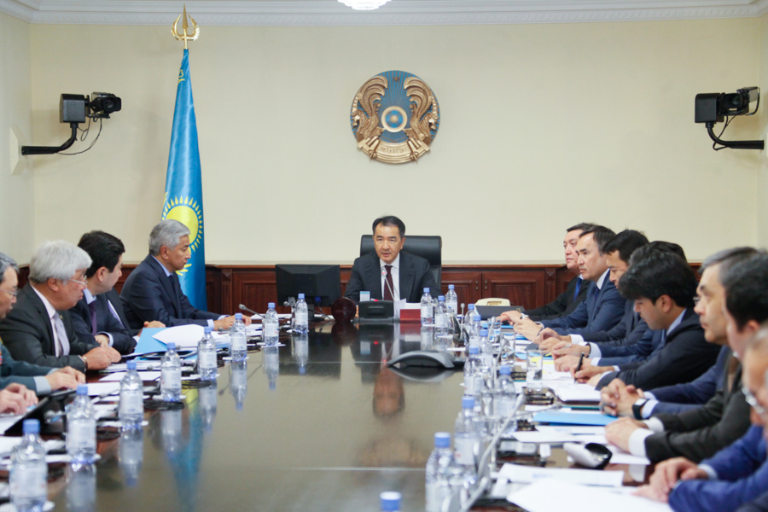
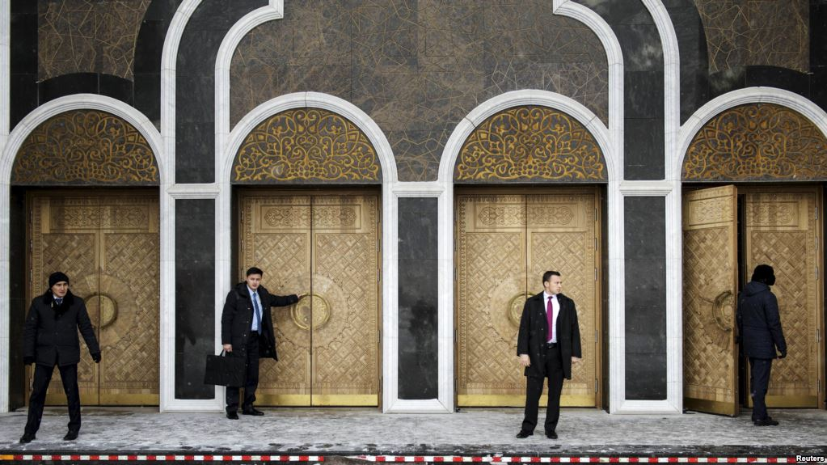
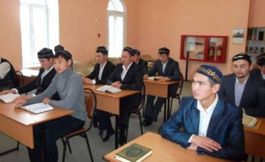
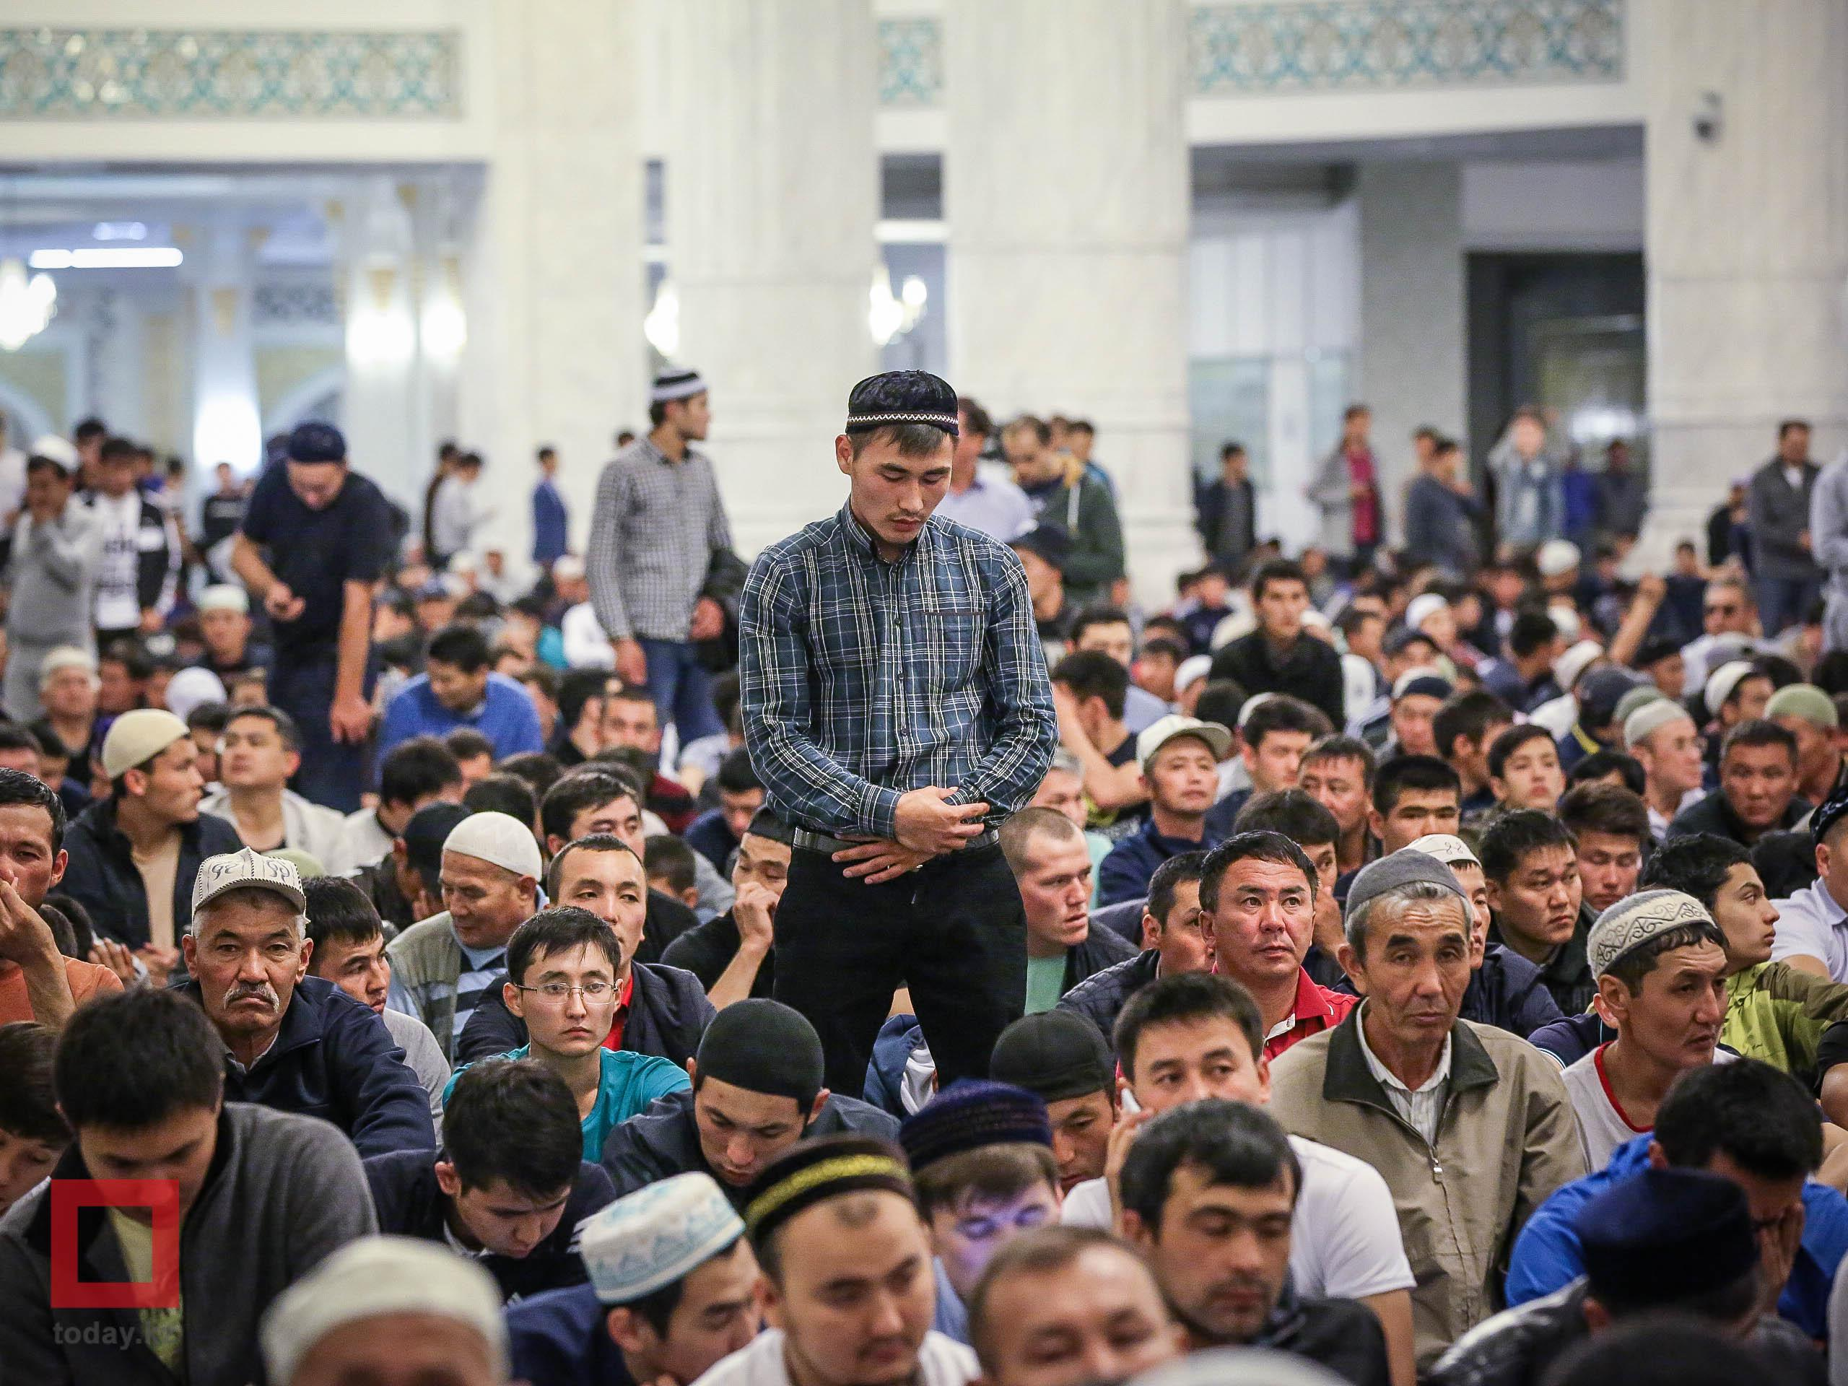

МЕЖВЕДОМСТВЕННАЯ КООРДИНАЦИЯ
7
1
Действует межведомственная комиссия во главе
с Первым заместителем Премьер-Министра
2
Правоохранительный контроль
внутри и вокруг культовых сооружений
3
Действуют специальные информационные группы. Работа с группами риска
4
Мониторинг каналов распространения религиозных материалов (за 8 месяцев изучено 3200 сайтов, 1417 закрыты за незаконный контент)
5
1,5 тысячи объектов печатной продукции прошли экспертизу (54 материала признаны содержащими противоправный контент)
6
Мониторинг библиотечных фондов КУИС (установлено 13 книг с деструктивным материалом)

Slide 9


МЕРЫ ПО ПОВЫШЕНИЮ РЕЛИГИОЗНОЙ КУЛЬТУРЫ
8
Методика оценки работы акиматов в сфере религии
Открытие специальности «Религиоведение» в Актюбинской области, а также проработка вопроса по введению специальности в ВУЗах Жамбылской, Кызылординской и Восточно-Казахстанской областей
МЕРЫ
Совместная работа с МОН РК над редакцией нового учебника «Общество и религия» (будет содержать научно проработанный контент по светскому и духовному воспитанию)
Снижение протестных настроений в отношении ношения хиджабов в школах. Количество школьниц, использующих хиджаб снизилось на 40%

Slide 10
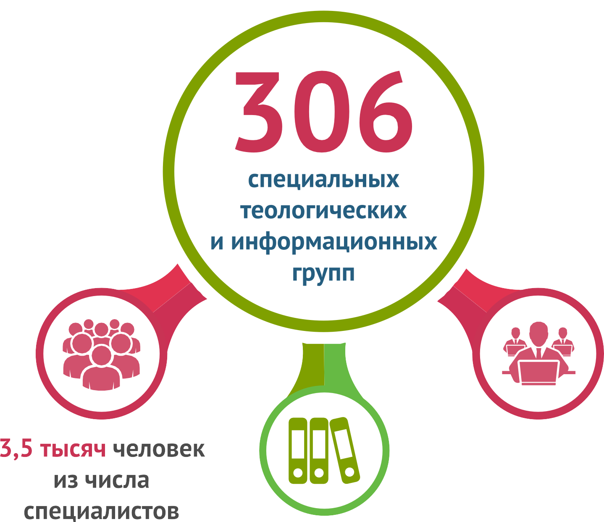


ИНФОРМАЦИОННАЯ РАБОТА В 2017 ГОДУ
9
Министерством проводятся семинар-тренинги для журналистов отечественных СМИ;
Из республиканского бюджета выделено 14 млн. тенге на выпуск документальных фильмов по актуальным вопросам религиозной сферы;
Ведется работа с МИК РК по изготовлению 5 документальных фильмов в формате журналистского расследования;
Совместно с МИК реализуется Медиа-план. На центральных телеканалах организован показ более 70 программ (документальные фильмы в жанре журналистского расследования, ток-шоу, новостные сюжеты).
249 специальных информационных групп
- Свыше 5300 статей, публикаций и мультимедийных материалов
Информационно-разъяснительные группы по вопросам религий
- Более полумиллионная аудитория просветительского интернет-портала «KazIslam.kz»
- Охват более 1 млн. 800 тыс. человек
- 17 тысяч разноформатных мероприятий

Slide 11

ПРОЕКТЫ С НПО
10
НПО работают в местах лишения свободы. Проводят работу среди осужденных за религиозный экстремизм и с членами их семей. В 2017 году охвачено 25 учреждений;
Реабилитационная работа в регионах, помощь пострадавшим от деструктивных сект.
Консультации по вопросам религии;
Личные встречи с лидерами и активистами деструктивных течений;
Лекции и семинары для правоохранительных органов и акиматов.
Основной партнер – «Ассоциация центров исследования религии»:
круглосуточный режим;
онлайн консультирование.
2017 год - 144 обращения

Slide 12


СОТРУДНИЧЕСТВО С РЕЛИГИОЗНЫМИ ОБЪЕДИНЕНИЯМИ
11
Собрание руководителей религиозных объединений
Меморандумы о сотрудничестве с ДУМК, РПЦ и другими
Экспертный Совет по вопросам религий
Форум
религиоведов
Единые правила поведения в мечетях
Создание Фонда мусульманской благотворительности «Уакып»
Работа по унификации обрядов
Преобразование медресе в медресе-колледжи
Организация хаджа казахстанских паломников
Решение социальных вопросов имамов
Модернизация университета Нур-Мубарак
Сформирован пул имамов для выступления в СМИ

Slide 13
Корпоративный благотворительный фонд
«Казахстанский фонд «УАҚЫП»
12
КАПИТАЛ ФОНДА:
формируется за счет пожертвований и благотворительной помощи;
инвестируется в развитие социальной сферы
Задачи фонда:
оказание поддержки священнослужителям, повышение их квалификации по вопросам профилактики религиозного экстремизма;
социальная реабилитация лиц, пострадавших от деятельности деструктивных религиозных течений;
поддержка и защита граждан, оказание материальной помощи (благотворительной) малообеспеченным;
финансирование Института переподготовки в сфере профилактики экстремизма
Учредители фонда Министерство по делам религий и гражданского общества и ДУМК:
РГУ «Международный центр культур и религий»;
РГУ «Научно-исследовательский и аналитический центр по вопросам религии»;
РОО «Конгресс религиоведов Казахстана»;
Корпоративный фонд «Фонд Закят Духовного управления Мусульман Казахстана»

Slide 14
МЕЖВЕДОМСТВЕННОЕ ВЗАИМОДЕЙСТВИЕ В 2017 ГОДУ
13
Создана специальная служба реабилитации осужденных за религиозный экстремизм при КУИС
Институт переподготовки в сфере профилактики экстремизма:
Координируется деятельность миссионеров в Казахстане:
Открыт на базе университета Нур-Мубарак
Работа со спецконтингентом
498 миссионеров:
427 иностранных граждан
Прошли обучение 40 имамов и специалистов-теологов
Обучение специалистов Теологической реабилитационной службы
71 гражданин РК
До июня 2018 года переподготовку пройдут 100 имамов

Slide 15

НЕПРАВИТЕЛЬСТВЕННЫЙ СЕКТОР
14
Алматы
4 465
Астана
2 425
Караганда
1 413
Акмолинская обл.
677
Костанай
868
Алматинская обл.
1 062
Кызылорда
1 067
Павлодар
749
ВКО
1 273
ЗКО
660
Атырау
581
19 680
Всего НПО в Казахстане
ЮКО
1 597
Актобе
669
Мангыстау
844
СКО
511
* Данные Комитета госдоходов Министерства финансов РК

Slide 16
СОВЕРШЕНСТВОВАНИЕ НОРМАТИВНОЙ БАЗЫ ДЛЯ НПО
15
ПРОЕКТ ЗАКОНА
«О внесении изменений в законодательные акты по вопросам деятельности некоммерческих организаций»
ЦЕЛЬ
Повысить прозрачность госсоцзаказа
НОВЕЛЛЫ:
Участие общественности при формировании госсоцзаказа;
Общественная оценка результатов госсоцзаказа;
Разработаны стандарты услуг НПО
ПОДГОТОВКА СТАНДАРТОВ УСЛУГ НПО:
обучающие
консультационные
информационные и методические
по организации мероприятий
исследовательско-аналитические
по организации работы центров поддержки НПО
НОВЫЕ ПРАВИЛА ВЫДЕЛЕНИЯ ГРАНТОВ ДЛЯ НПО:
Детально прописан порядок формирования
Введены положения по Реестру экспертов

Slide 17

РАЗВИТИЕ СОЦИАЛЬНОЙ АКТИВНОСТИ НПО
16
ПОДДЕРЖКА НПО
НОВЫЕ ФОРМЫ
ГОССОЦЗАКАЗ
ГРАНТЫ
(млн. тенге)
ПРЕМИИ
(млн. тенге)
13,9
млрд. тенге
2146
социальных проектов
618,5
208
68
2016
2017
2017

Slide 18

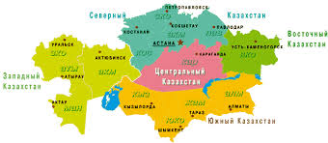
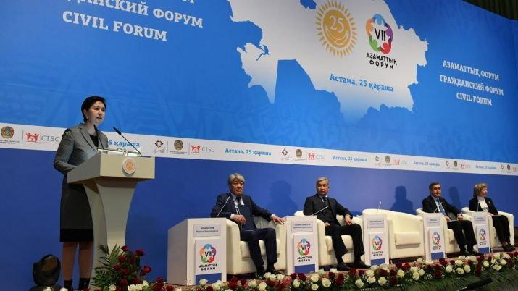
VII ГРАЖДАНСКИЙ ФОРУМ
17
Более 300 представителей
из 16 регионов Казахстана
Руководство
10-ти центральных государственных органов
Более 2000 участников из различных НПО и госорганов
Более 100 рекомендаций по развитию гражданского общества.
Министерством налажен контроль за их исполнением
Впервые вынесен вопрос реализации рекомендаций ГФ на заседание Правительства
По поручению Правительства в регионах создаются гражданские центры по поддержке НПО

Slide 19

ОБЩЕСТВЕННЫЕ СОВЕТЫ
18
1
Министерство проводит мониторинг работы Общественных советов совместно с депутатами Мажилиса, НПО международными экспертами (проведено более 500 общественных слушаний, 400 исследований)
2
Совместно с НПО организован комплекс обучающих мероприятий. Через обучение прошли более 600 членов Общественных советов
Подготовлен проект Постановления Правительства «Об утверждении Типового положения об Общественном совете» с учетом предложений всех 229 общественных советов (задействовано более 4000 человек, 75% - представители гражданского общества)
3
4
Готовятся методические рекомендации по проведению общественного мониторинга, по заслушиванию руководителей госорганов (отчеты – 213 акимов, 15 министров, более 1000 руководителей госорганов)
5
В ноябре пройдет Первый Республиканский Мажилис общественных советов, рекомендации которого будут приняты в основу дальнейших изменений законодательства (более 8000 проектов НПА прошли общественную экспертизу)

Slide 20


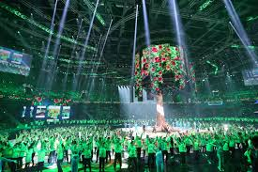


ВОЛОНТЕРСКАЯ ДЕЯТЕЛЬНОСТЬ
19
Типовые правила по ведению Реестра учета
и мониторинга волонтерской деятельности
Закон «О волонтерской деятельности» вступил в силу в 2017 году
Методические рекомендации по привлечению волонтеров
к участию в реализации программ и проектов
В организации XXVIII Зимней Универсиады 2017
в Алматы задействовано около 3000 волонтеров
В организации Международной специализированной выставки «ЭКСПО-2017»
задействовано около 4500 волонтеров

Slide 21








Slide 22



ПРОЗРАЧНОСТЬ ДЕЯТЕЛЬНОСТИ НПО
21
ПО ПЛАНУ НАЦИИ ВКЛЮЧЕНЫ ПОЛОЖЕНИЯ В ЗАКОН «О НЕКОММЕРЧЕСКИХ ОРГАНИЗАЦИЯХ» ОБ ОТЧЕТНОСТИ НПО В УПОЛНОМОЧЕННЫЙ ОРГАН
«БАЗА ДАННЫХ НПО»
Обеспечить прозрачность НПО, доступность информации
об их деятельности для общества и доноров
ЦЕЛЬ
ПРЕИМУЩЕСТВА:
1
В Базе представлен опыт около 3000 казахстанских и зарубежных НПО
2
Есть возможность регистрации и подачи сведений в режиме онлайн, что упрощает процесс отчетности НПО
3
С сентября 2017 г. открыт доступ общественности к сведениям Базы данных НПО

Slide 23


ГОСУДАРСТВЕННАЯ
МОЛОДЕЖНАЯ ПОЛИТИКА
22
ОБЩЕЕ КОЛИЧЕСТВО МОЛОДЕЖИ (ОТ 14 ДО 29 ЛЕТ)
4 099 653 ЧЕЛОВЕК
Доля молодежи от населения:
- Население страны – 76,8%
- Молодежь – 23,2%
Урбанизация молодежи:
- Городская молодежь – 56,1%
- Сельская молодежь – 43,9%
Создание возможностей для социализации и организации досуга сельской молодежи
Создание новых «социальных лифтов» для продвижения и развития молодежи, особенно находящейся в трудной жизненной ситуации
Поддержка молодых семей и внимание воспитанию детей
Развитие кадрового аппарата, работающего с молодежью
Усиление межведомственной координации

Slide 24
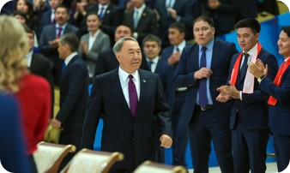
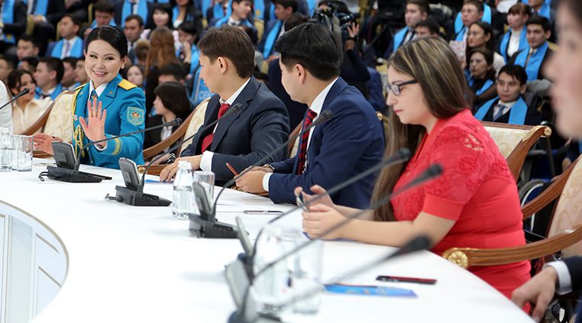
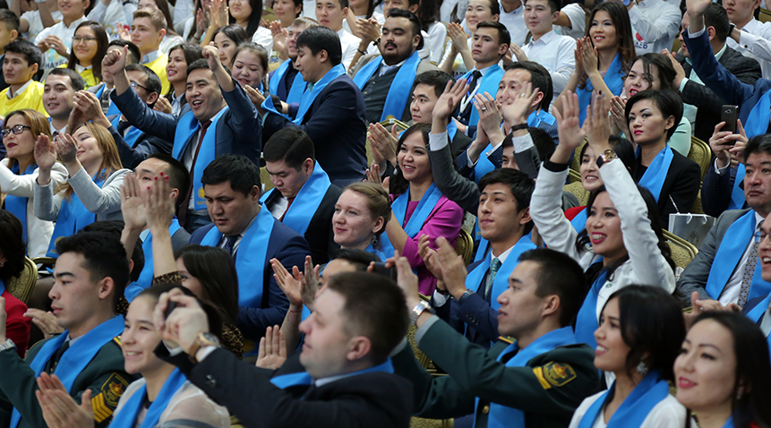
РЕСПУБЛИКАНСКИЙ ФОРУМ МОЛОДЕЖИ
В 2016 ГОДУ
23
1614 участников форума
71 рекомендация:
57 – госорганам
14 – институтам гражданского общества
1000 представителей активной молодежи
654 ДЕЛЕГАТА
ИЗ 16 РЕГИОНОВ:
104 молодежных лидера
52 госслужащих
209 бюджетных работников
111 общественных организаций
91 молодых предпринимателей
87 человек из других категорий
7 диалоговых площадок:
«От знаний до инноваций»
«Здоровая молодежь»
«Молодежь и бизнес»
«Спорт»
«Молодежь и закон»
«Молодежная политика в регионе»
«Молодежь и общество»

Slide 25


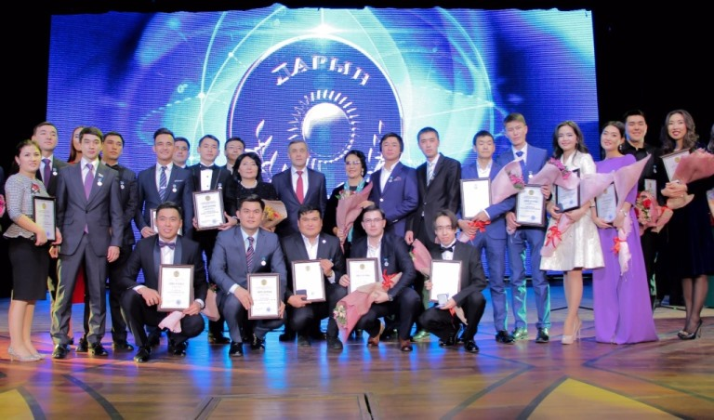
ПОСТАНОВЛЕНИЕМ ПРАВИТЕЛЬСТВА от 13 июля 2017 года
решен вопрос
ПОДДЕРЖКА ТАЛАНТЛИВОЙ МОЛОДЕЖИ
ГОСУДАРСТВЕННАЯ МОЛОДЕЖНАЯ ПРЕМИЯ «ДАРЫН»
24
10 НОМИНАЦИЙ:
о ежегодном присуждении премии
(ранее – раз в два года)
НАУКА
ЛИТЕРАТУРА
ЖУРНАЛИСТИКА
СПОРТ
НАРОДНОЕ ТВОРЧЕСТВО
ДИЗАЙН И ИЗОБРАЗИТЕЛЬНОЕ ИСКУССТВО
ЭСТРАДА
ТЕАТР И КИНО
КЛАССИЧЕСКАЯ МУЗЫКА
ОБЩЕСТВЕННАЯ ДЕЯТЕЛЬНОСТЬ

Slide 26


СОВЕЩАТЕЛЬНЫЕ ОРГАНЫ ПО ВОПРОСАМ МОЛОДЕЖНОЙ ПОЛИТИКИ
25
ПОВЫШЕН УРОВЕНЬ СОВЕТА
ПО ДЕЛАМ МОЛОДЕЖНОЙ ПОЛИТИКИ ПРИ ПРЕЗИДЕНТЕ РК:
КООРДИНАЦИОННЫЙ СОВЕТ
ПО РАЗВИТИЮ
МОЛОДЕЖНЫХ ОРГАНИЗАЦИЙ
В СОСТАВ ВОШЛИ ПРЕДСТАВИТЕЛИ КЛЮЧЕВЫХ ОТРАСЛЕВЫХ ГОСОРГАНОВ
ВОЗГЛАВИТ
НОВЫЙ СОСТАВ
ИЗУЧЕНЫ ПЛАНЫ РАЗВИТИЯ ВСЕХ РЕСПУБЛИКАНСКИХ ОРГАНИЗАЦИЙ
ГОСУДАРСТВЕННЫЙ СЕКРЕТАРЬ
ЧЛЕНЫ ПРАВИТЕЛЬСТВА
СОСТАВЛЕН СЕТЕВОЙ ГРАФИК СОВМЕСТНЫХ МЕРОПРИЯТИЙ
ВСЕ СТРАТЕГИЧЕСКИЕ ВОПРОСЫ МОЛОДЕЖНОЙ ПОЛИТИКИ РАССМАТРИВАЮТСЯ НА ВЫСОКОМ ПРАВИТЕЛЬСТВЕННОМ УРОВНЕ

Slide 27

КООРДИНАЦИЯ МЕЖВЕДОМСТВЕННОЙ РАБОТЫ
26
Проработка поручения Правительства акимам
по организации досуга молодежи
Передача в ведение МДРГО Научно-исследовательского центра «Молодежь»
СИСТЕМНЫЕ МЕРЫ
ПРАВИТЕЛЬСТВА
В 2017 ГОДУ
Включение показателя трудоустройства молодежи в основные индикаторы оценки работы акимов
Обновление методической базы и повышение квалификации работников Молодежных ресурсных центров
Ежегодное присуждение Государственной молодежной
премии «Дарын»

Slide 28




УРОВЕНЬ ПОДДЕРЖКИ
27
КАЗАХСТАНЦЫ ПОДДЕРЖИВАЮТ ПРОВОДИМУЮ ГОСУДАРСТВЕННУЮ ПОЛИТИКУ
87 % ОДОБРЯЮТ
ГОСУДАРСТВЕННУЮ ПОЛИТИКУ В СФЕРЕ РЕЛИГИИ
60 % ПОЛОЖИТЕЛЬНО ОЦЕНИВАЮТ
ВЗАИМООТНОШЕНИЯ ГОСУДАРСТВА И ГРАЖДАНСКОГО ОБЩЕСТВА
75 % УДОВЛЕТВОРЕНЫ
РЕАЛИЗАЦИЕЙ ГОСУДАРСТВЕННОЙ МОЛОДЕЖНОЙ ПОЛИТИКИ

